Slide 1
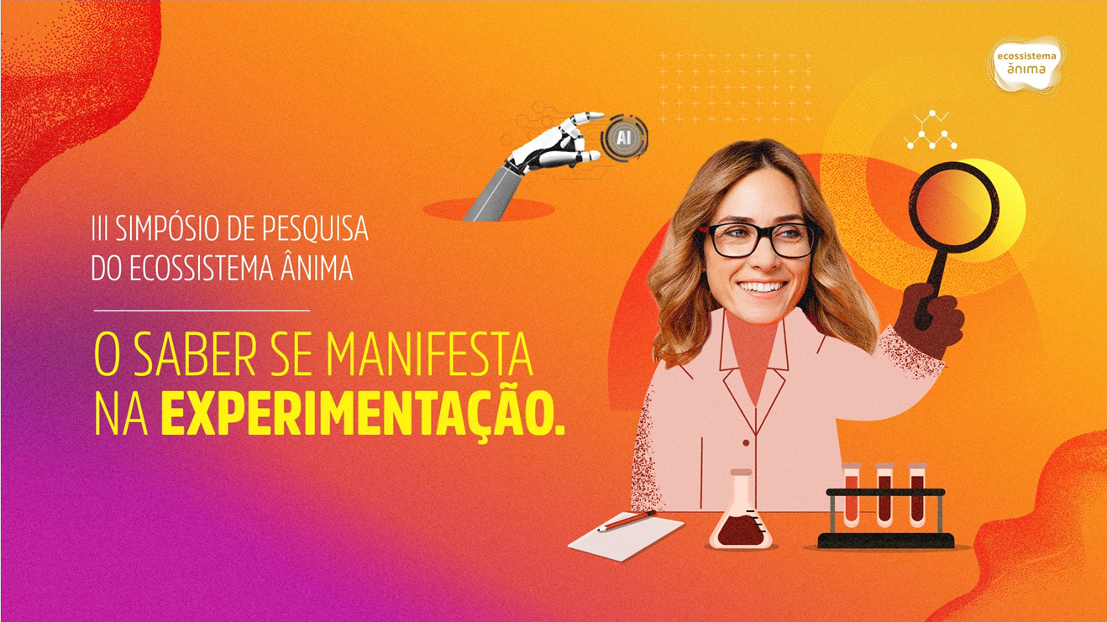
AVALIAÇÃO DO EFEITO DA CAPACIDADE COGNITIVA TEMPO DE FRENAGEM NA DIREÇÃO VEICULAR NA PESSOA IDOSA
Universidade São Judas Tadeu
Edson Araújo Torres; Thaina de Goes Soares; Brendha Silva de Oliveira; Luiz Eduardo Silva Santiago; Beatriz Costa Moura ; Alisson de Lima Guiotto ; Prof. Dr. Guilherme Carlos Brech (orientador)
Pós graduação Stricto Sensu em Ciências do Envelhecimento, Campos Mooca, guilherme.brech@usjt.br
Introdução
O aumento da expectativa de vida tem levado ao crescimento do número de motoristas idosos, que apresentam maior risco de acidentes, hospitalizações e deficiências físicas. No Brasil, entre 2015 e 2021, houve um aumento de 45% no número de CNHs para condutores com 60 anos ou mais, especialmente na cidade de São Paulo (Detran-SP, 2021).
A direção veicular exige habilidades motoras, cognitivas e visuais, que podem ser prejudicadas com o avanço da idade. Declínios na função visual, como perda de acuidade e dificuldade em adaptar-se ao ofuscamento, além de alterações cognitivas em atenção, memória e habilidades visuoespaciais, comprometem a segurança no trânsito (Wood et al., 2008; Huisingh et al., 2017).
No Brasil, o Código de Trânsito exige avaliações periódicas, mas não prevê exames específicos para idosos.Este estudo tem como objetivo avaliar a correlação entre a capacidade cognitiva e o tempo de frenagem na direção veicular em idosos, visando identificar domínios cognitivos que influenciam diretamente na segurança ao dirigir. Objetivos Correlacionar as o tempo de frenagem do carro com a a questão cognitive da pessoa idosa .
Metodologia
Este é um estudo de delineamento transversal realizado no Laboratório de Estudo do Movimento (LEM) do Instituto de Ortopedia e Traumatologia (IOT) do Hospital das Clínicas (HC) da FMUSP, em parceria com a Universidade São Judas Tadeu (USJT). Aprovado pelo Comitê de Ética em Pesquisa da FMUSP aprovado pelo CEP nº 6.644.179 (CAAE 76182923.9.0000.0068). Os critérios de inclusão foram: possuir carteira de habilitação validada e encontrar-se dirigindo pelo menos dois dias da semana; Idade acima de 60 anos.
Resultados
No apresentar limitações importantes na amplitude de movimento do tornozelo, joelho e quadril; Histórico de lesão ou cirurgia que impeça ou atrapalhe a dirigir um veículo automotor; Não usar medicamentos que possam alterar a capacidade de dirigir; Apresentar o teste do Mini Estado de Saúde Mental dentro da normalidade para a sua escolaridade (para alfabetizados ≥ 24 pontos). Os critérios de exclusão foram: impossibilidade de realização das avaliações e reavaliações; mais que mais que três faltas durante o período de treinamento. Foram aplicado o instrumento Montreal Cognitive Assessment (MoCA) que avalia a cognição global (Sarmento, 2009). O Teste no simulador de Direção, foi realizado em ambiente virtual em um simulador de direção “Car-Simulator Trainer - Type F12PT” (FoerstGMBh), semelhante a um veículo equipado com volante, painel com velocímetro, pedais de freio acelerador e embreagem, câmbio, banco, cinto de segurança e faróis. O trajeto a ser percorrido será visto em três monitores de TVs de LCD (42’). O tempo de frenagem foi medido pelo equipamento e denominado tempo de reação. Foi usada a média aritmética dos cinco tempos de reação medidos e a média de velocidade calculada pela divisão dos números de quilômetros/ tempo gasto para realizar o circuito (Silva et al. 2023).
Conclusões
O que se pode observar com os dados apresentados são as variações entre os dados com correlações positivas e negativas não apresentando assim um padrão. Os resultados desta análise sugerem que a relação entre a capacidade cognitiva e a performance na direção é mais complicada do que se imagina e que outros fatores também desempenham um papel importante e que influenciam na direção.
Bibliografia
Leite IG, Domenico EBL, Oliveira VM, Moreira RSL, Teraoka EC. Impact and quality of life on patients affected by cerebral vascular accident. Rev. Pesqui. 2022;14:e-11583.
Eccel, C. S., & Grisci, C. L. I. (2011). Trabalho e gênero: a produção de masculinidades na perspectiva de homens e mulheres. Cadernos Ebape. BR, 9, 57-78.

